Slide 1

基于STM32的智能温室大棚控制系统设计
姓 名：年志豪
专 业：电子信息工程
学 号：20210040216
指导老师：邵慧
答辩日期：2024年6月6日

Slide 2
01
研究背景及意义
02
研究方案
03
设计内容
目 录
04
总结与展望

Slide 3

一、研究背景及意义|基于STM32的智能温室大棚控制系统设计
研究背景及意义：为了通过环境监测和控制，提高作物生长的质量和效率。通过物联网平台，能够对温湿度、光照强度、CO2浓度等环境参数进行实时监测和控制。
研究现状：
现有系统侧重于单一或部分环境参数的控制，各子系统间的信息孤立。
不能实现温室环境的多参数综合控制以及各环境因子间的协同调控。

Slide 4
二、研究方案|基于STM32的智能温室大棚控制系统设计
方案内容：
对空气湿度以及二氧化碳浓度等环境数据的实时测量
通过控制加湿器和通风扇等输出设备工作状态来控制环境参数。
手动模式：可独立控制输出设备工作状态；
自动模式：根据不同农作物的生长需求，设定环境阈值。
OLED显示屏实时显示环境数据和设备状态。蓝牙模块将数据上传至上位机，实现远程监测和控制。

Slide 5
二、研究方案|基于STM32的智能温室大棚控制系统设计
系统架构

Slide 6

三、课题进展|基于STM32的智能温室大棚控制系统设计
电路原理图

Slide 7
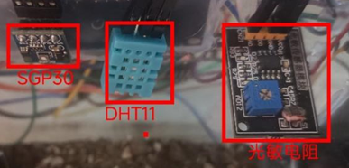
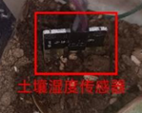
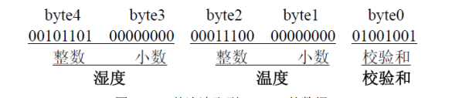
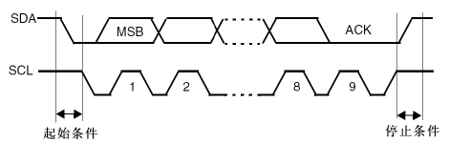
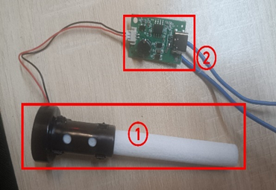
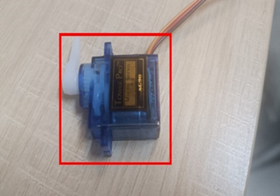
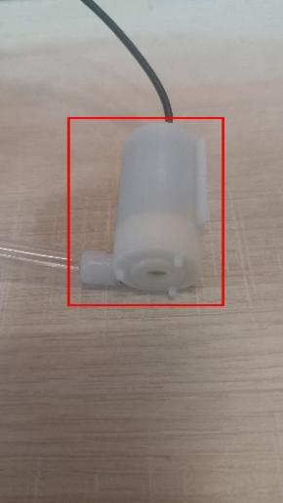
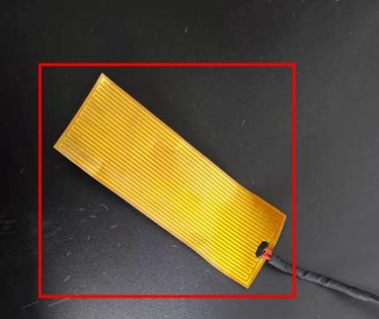
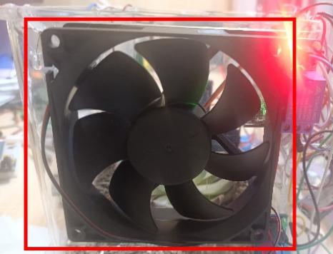
三、设计内容|基于STM32的智能温室大棚控制系统设计
硬件选型
传感器
SGP30:空气质量传感器，I²C
DHT11:温湿度传感器，单总线协议
光敏电阻:光照强度传感器，ADC
土壤湿度：土壤湿度传感器，ADC
IIC拓扑
DHT11典型电路
DHT11数据帧格式
IIC数据帧格式
输出控制
加湿器
通风口
浇水机
加热片
通风扇

Slide 8
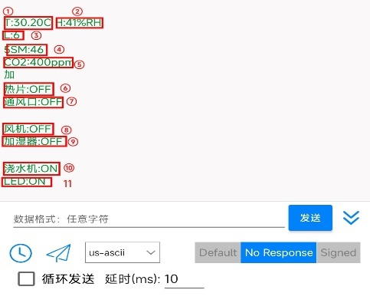
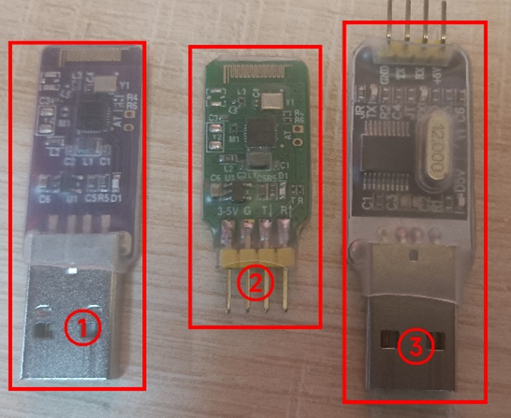
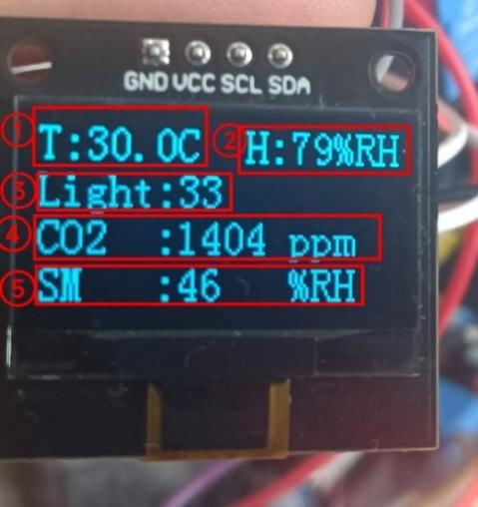
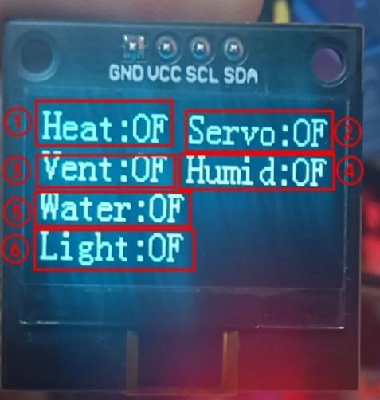
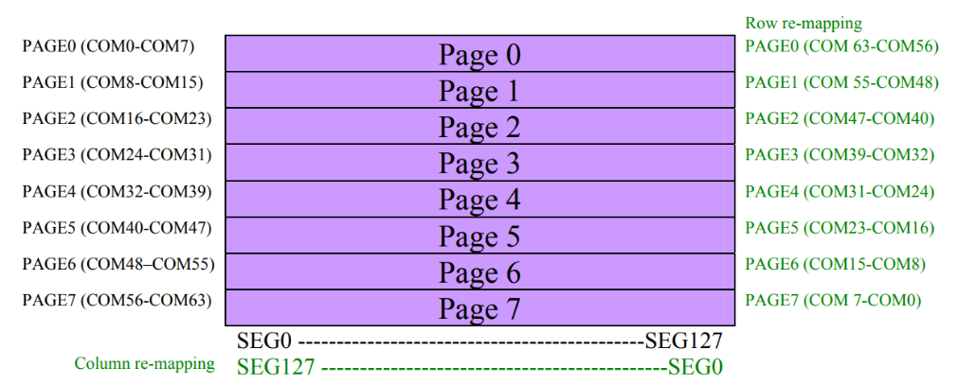
三、设计内容|基于STM32的智能温室大棚控制系统设计
硬件选型
显示输出
环境参数：
环境温度（Temperature, T）
相对湿度（Relative Humidity, H）
光照强度（Light Intensity）
二氧化碳浓度（CO₂ Concentration）
土壤湿度（Soil Moisture, SM）
设备运行状态：
1.加热片（Heat）
2.舵机（Servo）
3.通风扇（Vent）
4.加湿器（Humid）
5.浇水机（Water）
6.补光灯（Light）
环境参数：
温度(T)：30.2°C（序号1）
湿度（H）：41%RH（序号2）
光照强度（L）： 65（序号3）
土壤湿度（SM）：46%RH（序号4）
CO2浓度：400 ppm（序号5）
设备运行状态：
加热片：OFF(序号6)
通风口：OFF(序号7)
风机：OFF(序号8)
加湿器：OFF(序号9)
浇水机：ON(序号10)
LED灯：ON(序号11)
GDDRAM

Slide 9
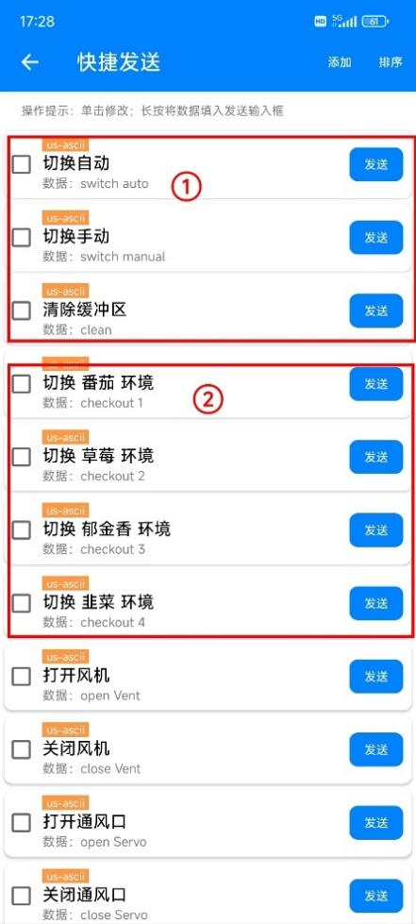
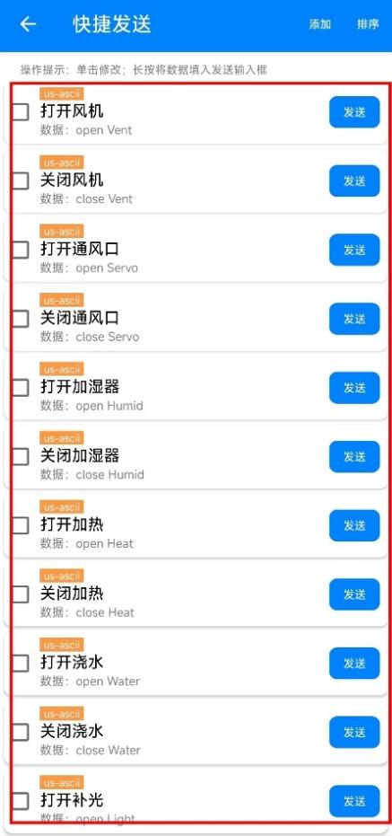
三、设计内容|基于STM32的智能温室大棚控制系统设计
控制功能
命令 | 所属进程 | 描述
switch auto | 串口任务 | 切换自动控制
switch manual | 串口任务 | 切换手动控制
clean | 串口任务 | 清除命令缓冲区
open/close Vent | 手动控制进程 | 打开/关闭通风扇
open/close Servo | 手动控制进程 | 打开/关闭通风口
open/close Humid | 手动控制进程 | 打开/关闭加湿器
open/close Heat | 手动控制进程 | 打开/关闭加热器
open/close Water | 手动控制进程 | 打开/关闭浇水机
open/close Light | 手动控制进程 | 打开/关闭补光灯
checkout X | 自动控制进程 | 切换X作物生存环境
智能温室大棚环境监控与控制系统中涉及的主要控制命令及其描述。
切换自动模式：自动控制模式，依据预设的环境参数调整温室。
清除缓存区：用于清空串口缓存区数据
手动控制命令：当系统处于手动控制模式时，输出执行设备都可独立控制。

Slide 10
三、设计内容|基于STM32的智能温室大棚控制系统设计
任务调度
控制模式
FreeRTOS采用抢占式多任务模型，使其能够根据任务优先级进行调度。确保高优先级任务在必要时立即得到执行。
自动控制
手动控制

Slide 11
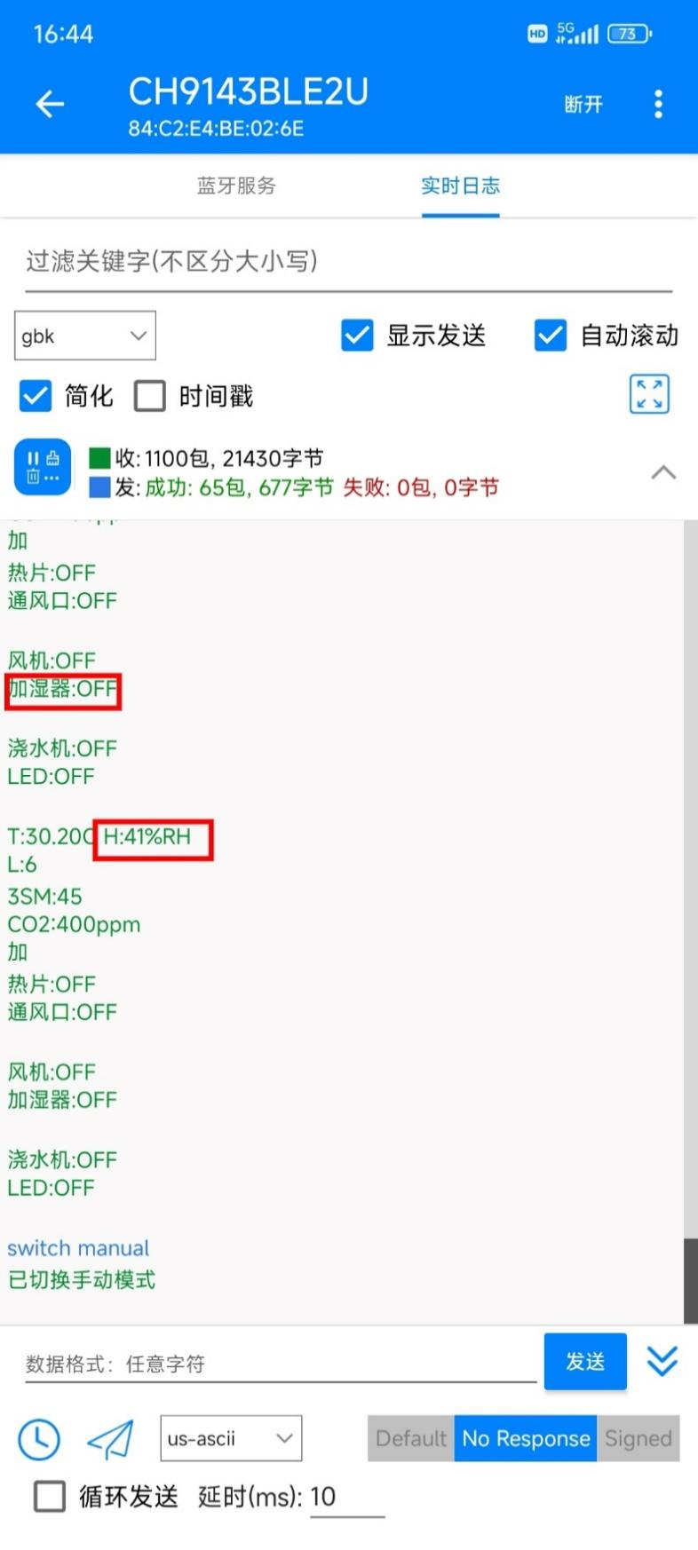
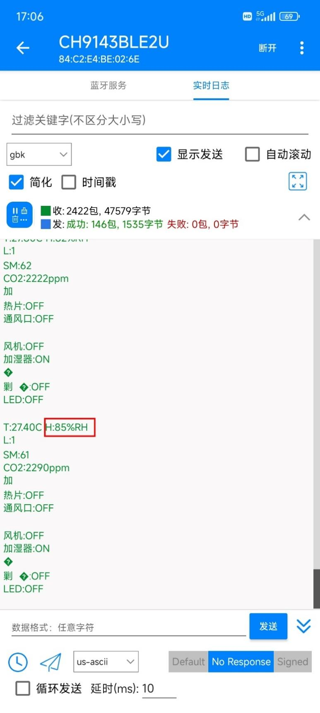
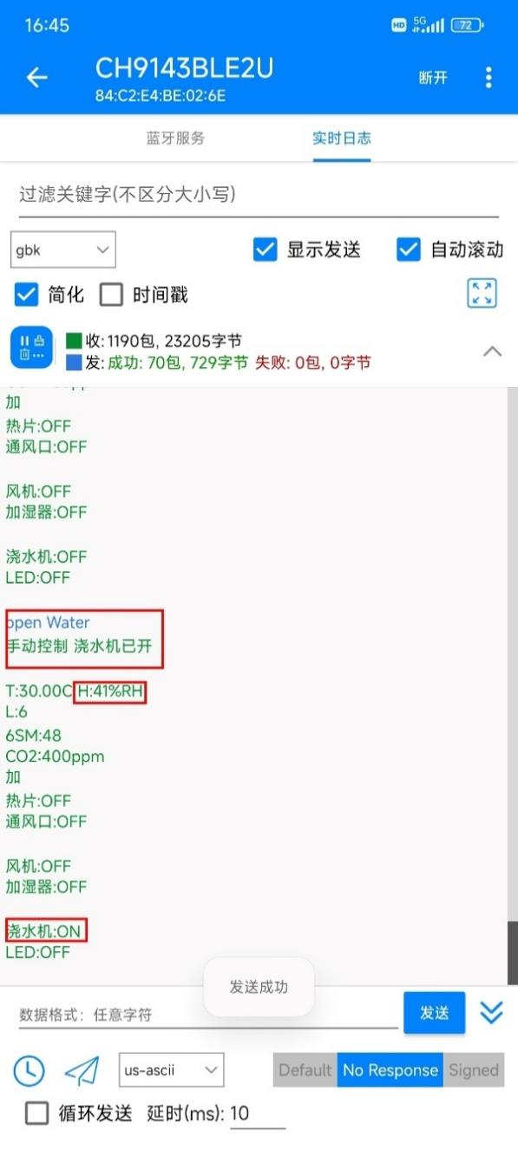
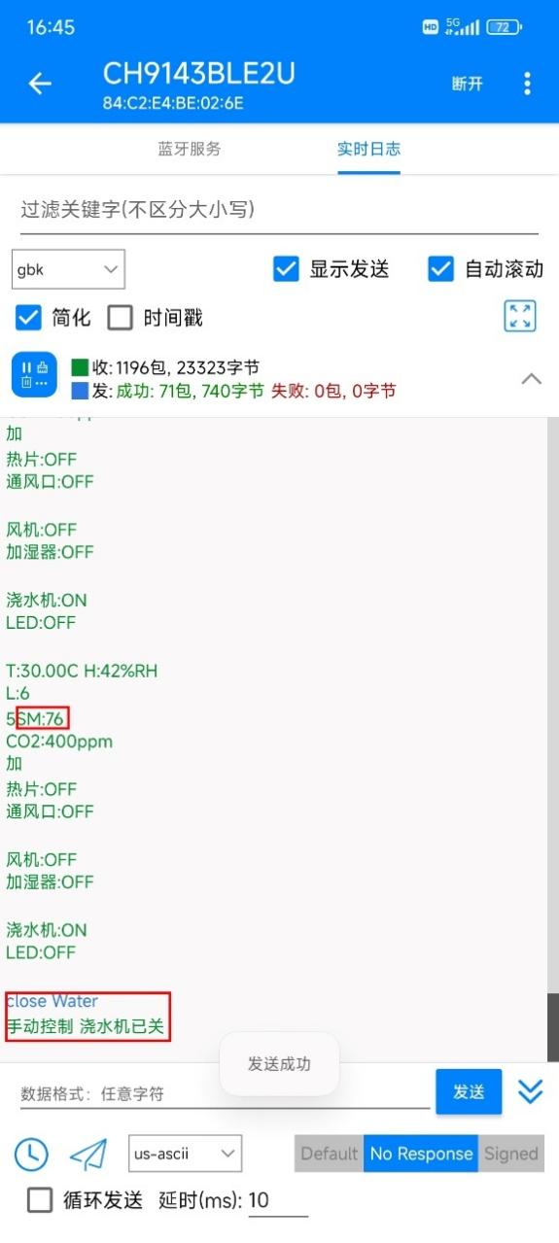
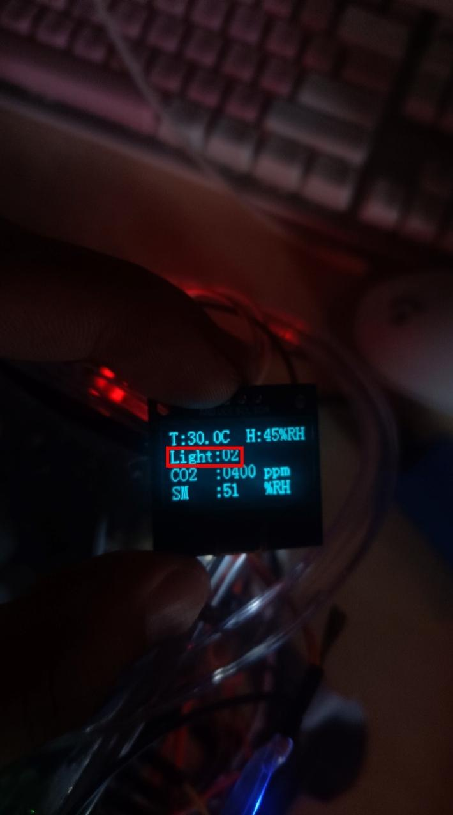
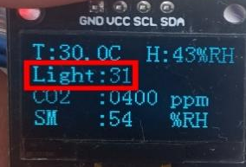
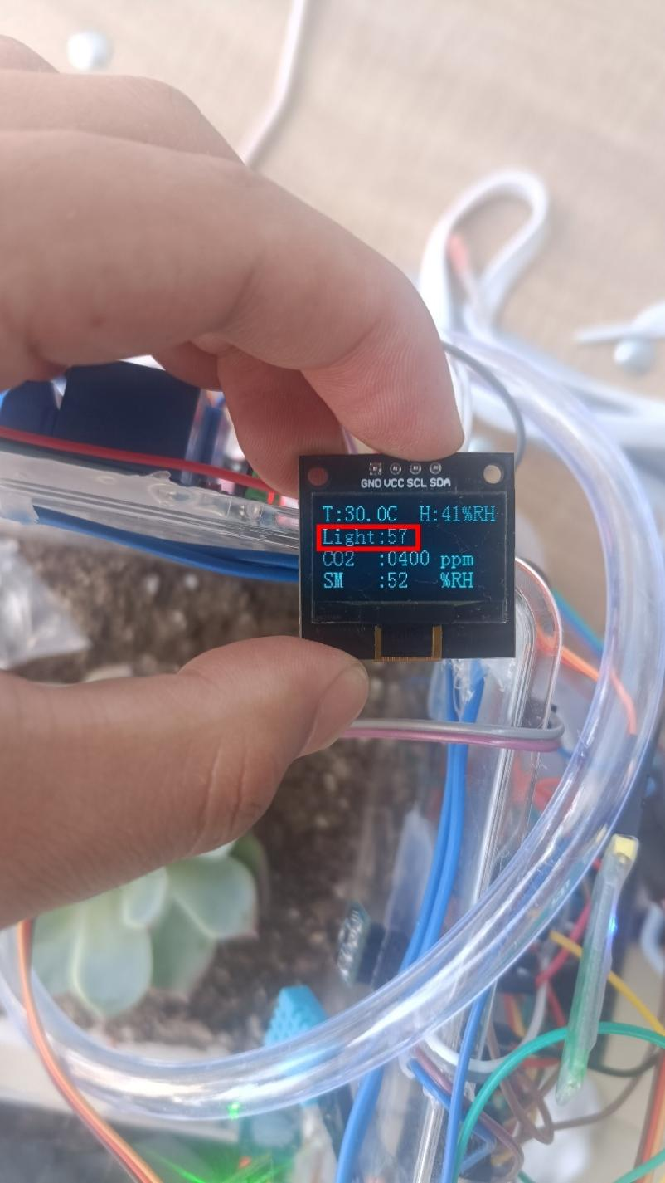
三、设计内容|基于STM32的智能温室大棚控制系统设计
环境测试实验
空气湿度测试
加湿前后空气湿度变化
光照强度测试
无光环境 自然光环境 补光环境。
土壤湿度测试
浇水前后土壤湿度变化
02 31 57
48%RH 76%RH

Slide 12
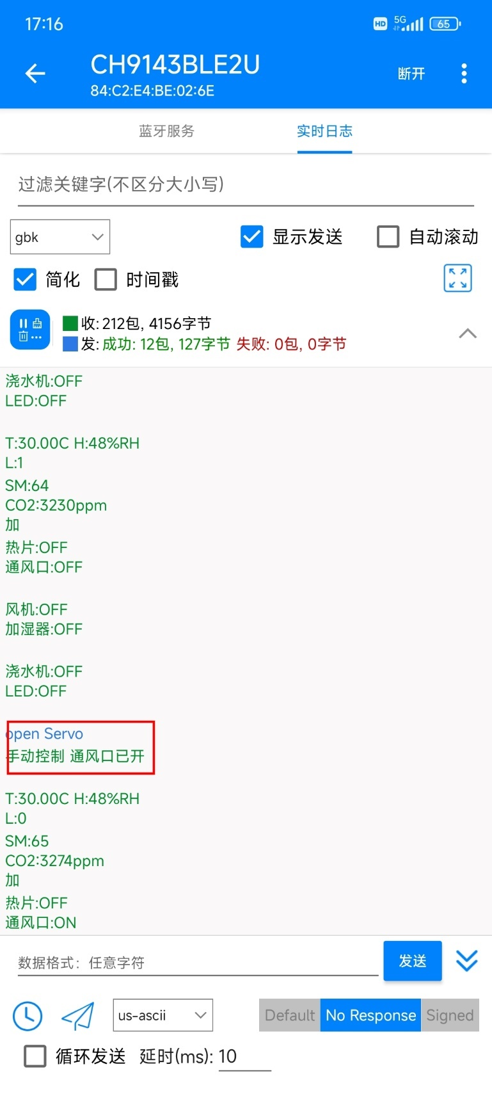
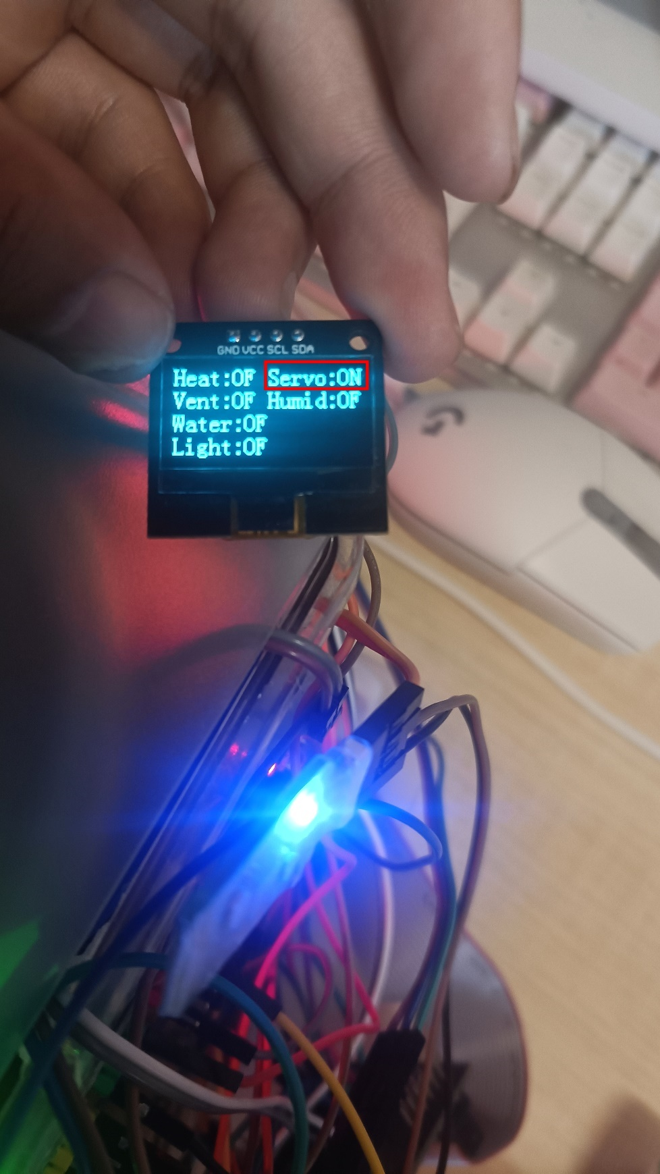
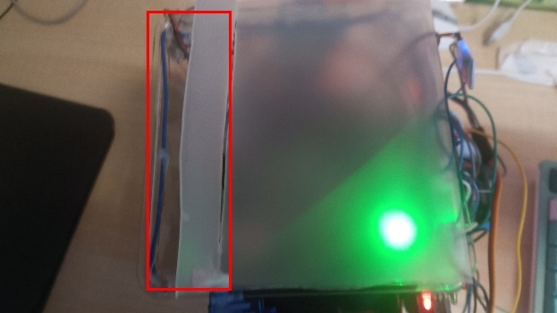
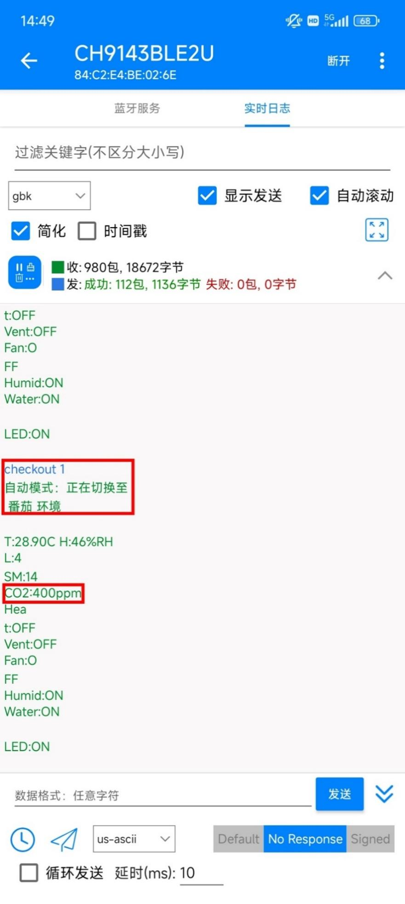
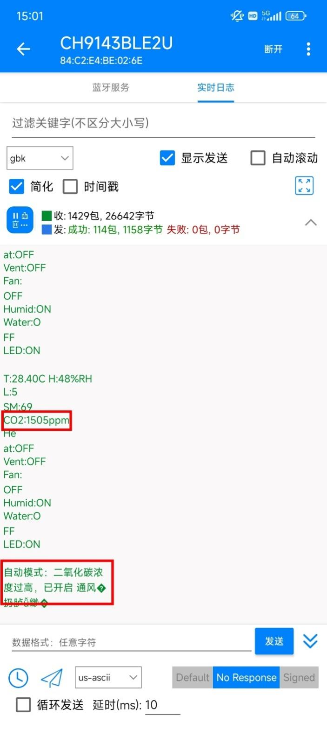
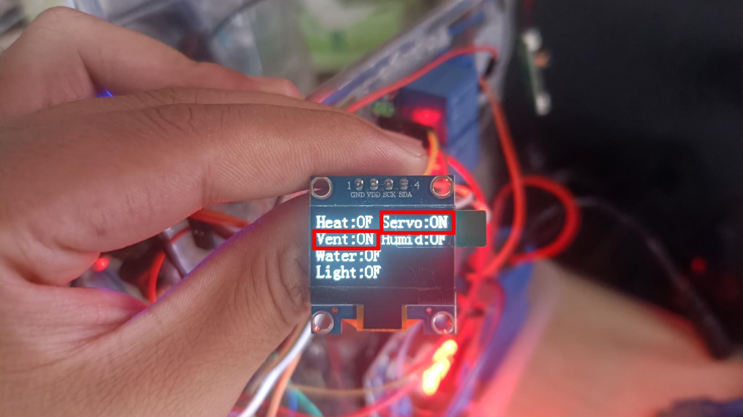
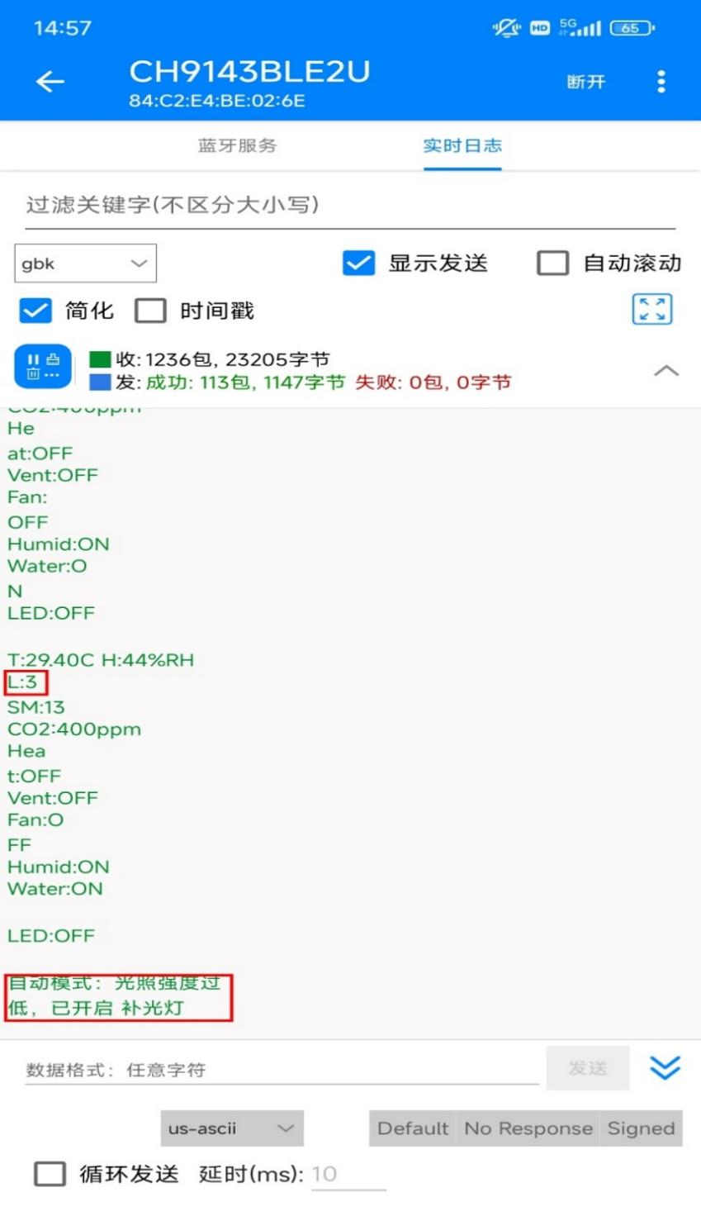
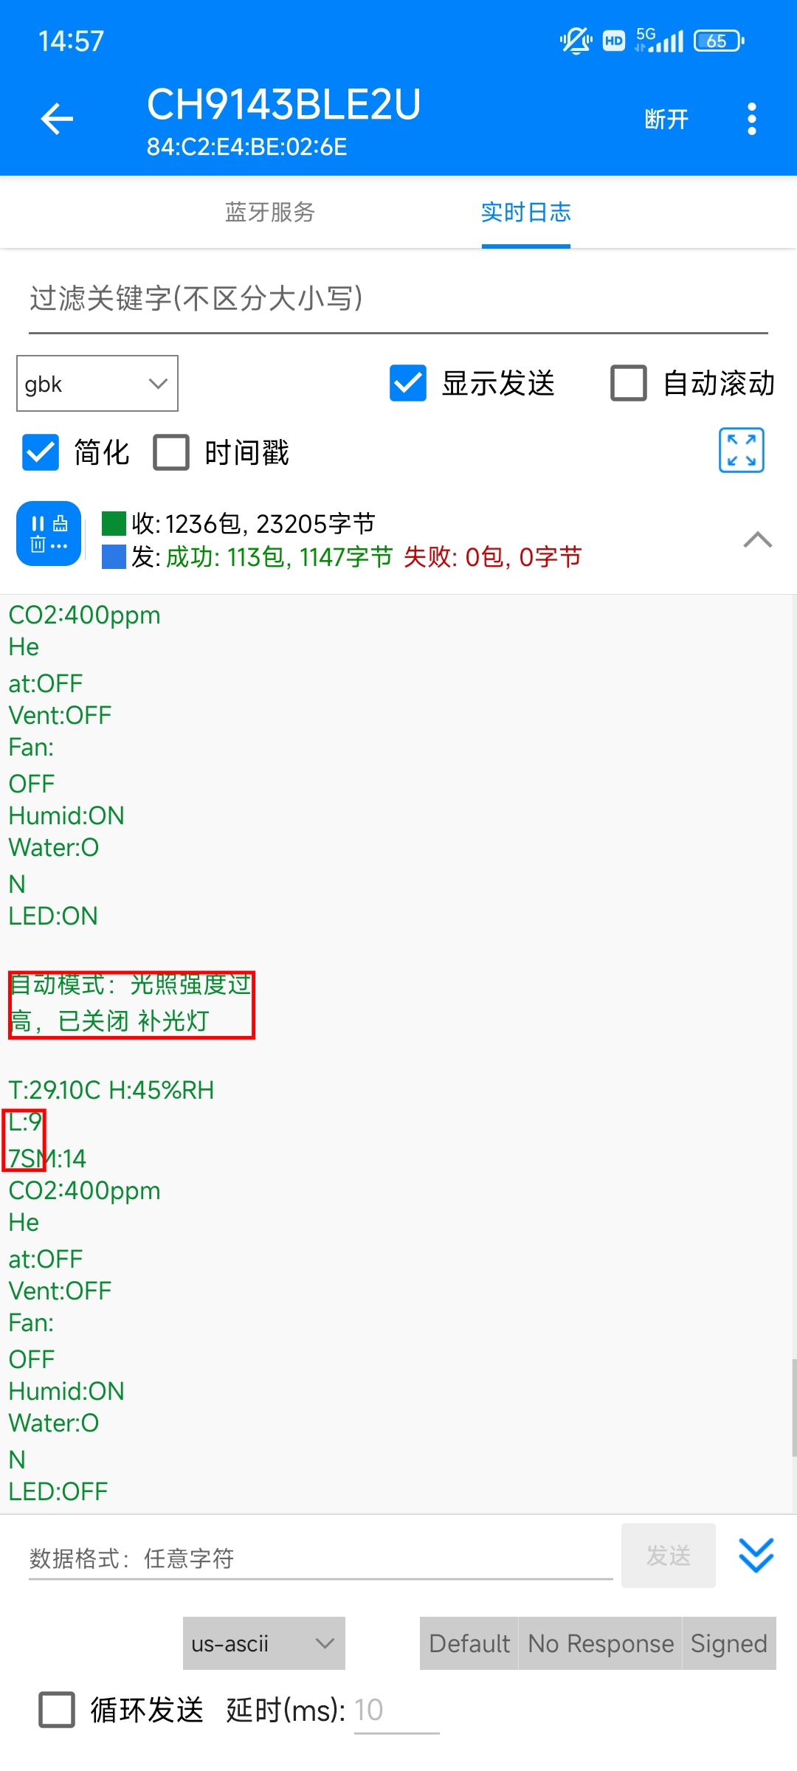
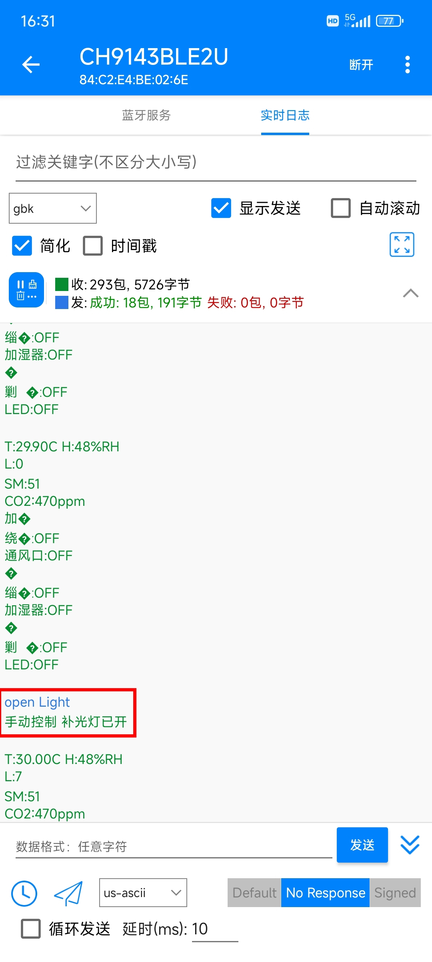
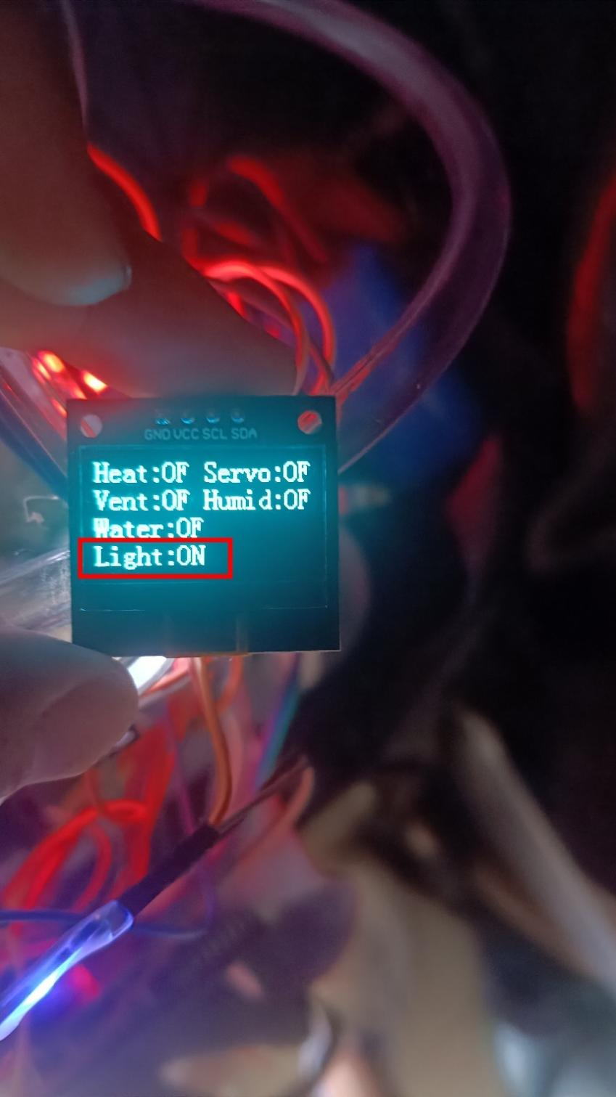
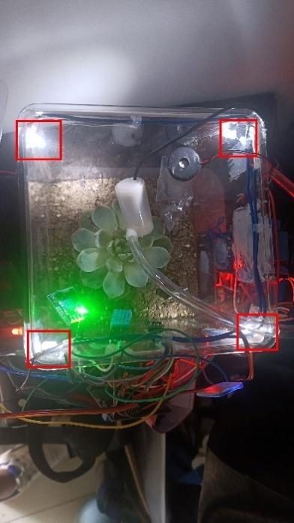
三、设计内容|基于STM32的智能温室大棚控制系统设计
设备命令测试实验
自动控制测试实验
控制通风口命令
当前设备状态
通风口开启状态
低CO₂浓度
高CO2浓度
当前设备状态
补光灯命令
当前设备状态
补光灯开启状态
低光照强度
高光照强度

Slide 13
四、总结与展望|基于STM32的智能温室大棚控制系统设计
总结
不足
OLED显示屏和蓝牙模块，实现了远程监控，增强了系统用户交互性
FreeRTOS实时操作系统，确保了系统高效运行和稳定控制。
系统监测环境参数，并根据预设条件自动调节温室内的设备。
系统预留相应的接口和模块化设计，这为后续增加新的传感器、执行器提供便利。
系统缺少UI交互界面，显示设备仅能输出环境以及设备信息。
温室环境参数为预设值，不能应对不同农作物在不同季节对适宜环境要求。
后续工作中，利用TFT触摸屏取代OLED显示设备，提高人机交互便利性。
系统可建立农作物的环境参数模型，满足农作物对不同季节下对温室环境的要求。

Slide 14

敬请各位老师批评指正！
姓名：年志豪
指导老师：邵慧
专业：电子信息工程

